Slide 1
Visual Communication for Advertising Week6

Slide 2
การนำองค์ประกอบศิลป์เพื่อใช้ในการออกแบบ
การใช้วัสดุที่หลากหลายในการออกแบบ..เดียวไปเอาศิลปะเพื่องานนิเทศมาใส่ 30
การประยุกต์
การจัดองค์ประกอบกับงานงานวาดและออกแบบลายเส้น เพื่อนำไปใช้กับงานออก
การจัดองค์ประกอบกับงานออกแบบภาพถ่ายเพื่อนำไปใช้กับงานออกแบบ
การจัดองค์ประกอบกับงานออกงานกราฟิก เพื่อนำไปใช้กับงานออกแบบ1ชม
การใช่คอมพิวเตอร์ai 1.30=,

Slide 3
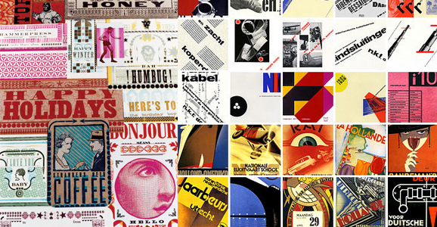
บทที่7 รูปแบบสื่อทางศิลปะ
1.รูปแบบการในการสร้างสรรค์งานศิลปะ
2.วัสดุที่ใช้ในการผลิตงานศิลปะ
3.ประเภทงานศิลปะ.

Slide 4
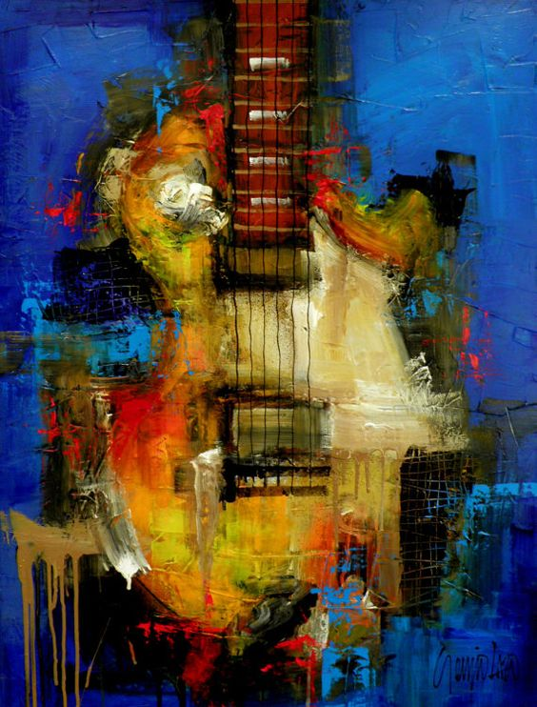
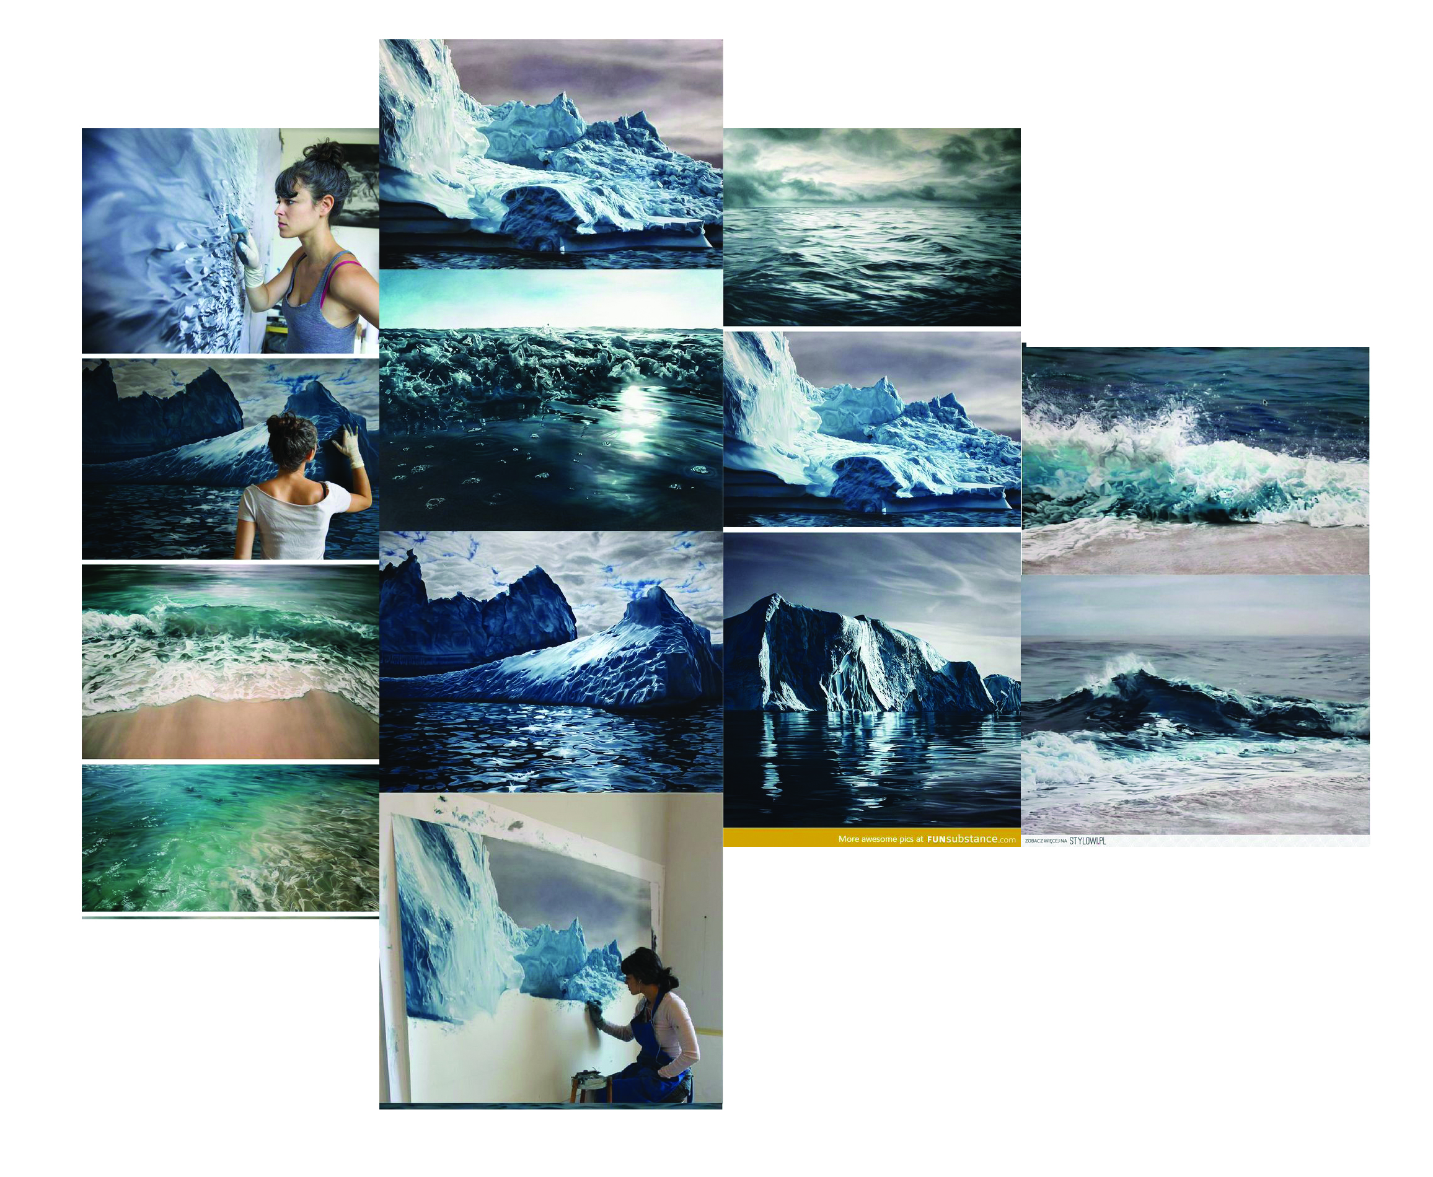
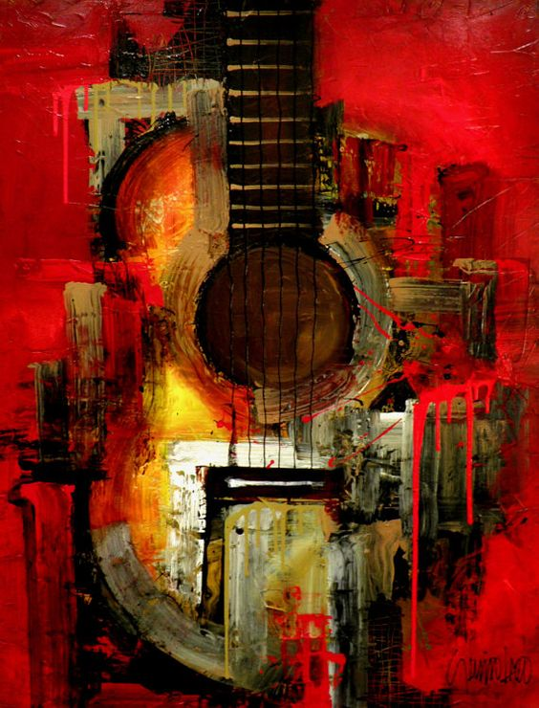
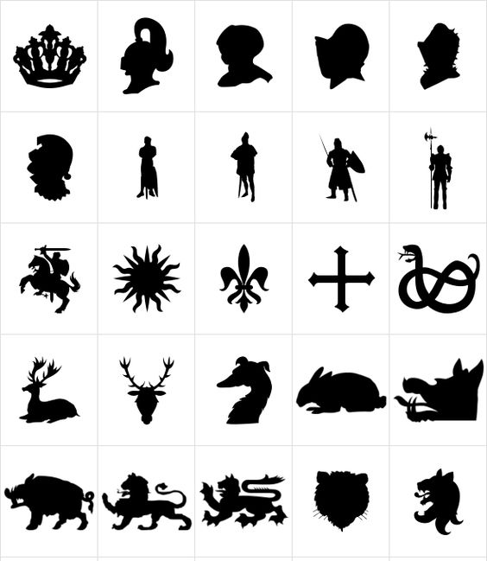
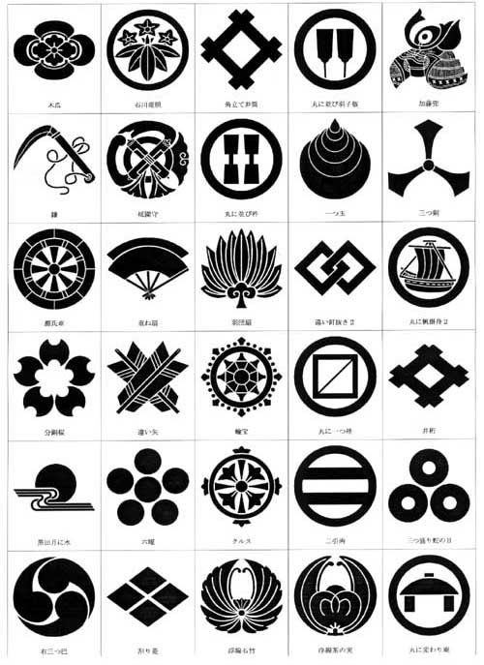
7.1.รูปแบบการในการสร้างสรรค์งานศิลปะ
การสร้างสรรค์เราสามารถแบ่งแยกรูปแบบศิลปะออกได้หลากหลายประเภทตามทั้งรูปแบบใหม่และเก่าแต่ผู้เขียนสามารถกำหนดรูปแบบการสร้างสรรค์ออกเป็น3รูปแบบที่ประกอบด้วย
-รูปแบบเหมือนจริง(Realistic)
-การตัดทอน (Distortion)
-งานตามความรู้สึก (Abstraction)

Slide 5
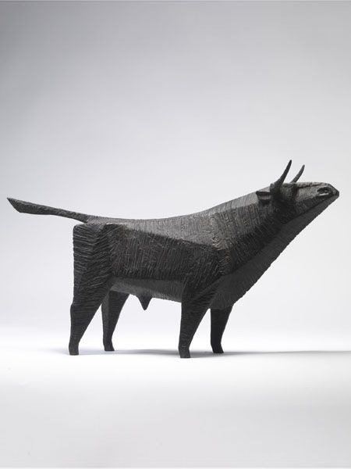
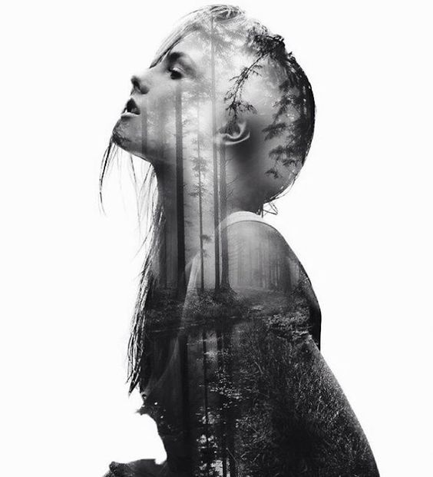
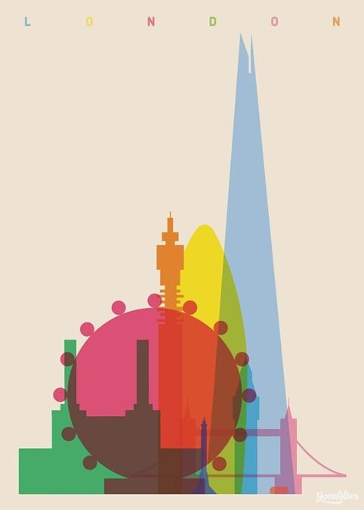
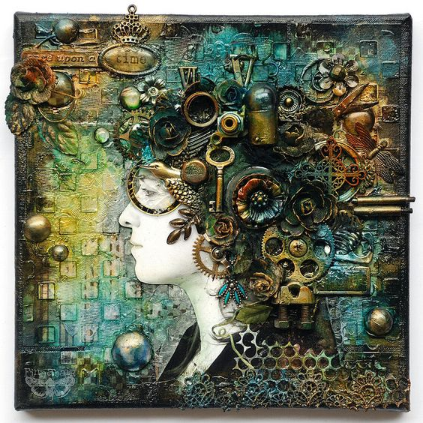
exercise
ให้นักศึกษา ทำความเข้าใจในกระบวนการขั้นตอนการผลิตงานศิลปะ
และนำมาใช้ในการออกแบบงานศิลปะในรูปแบบรูปแบบหนึ่งจนงานสำเร็จและทำการจดบันทึก สิ่งที่ต้องมีประกอบด้วย
งานประเภทไหน
แนวคิดงานเป็นอย่างไร
ทำการร่างภาพ3ระดับ
ผลิตงานต้นฉบับ1ชิ้น

Slide 6
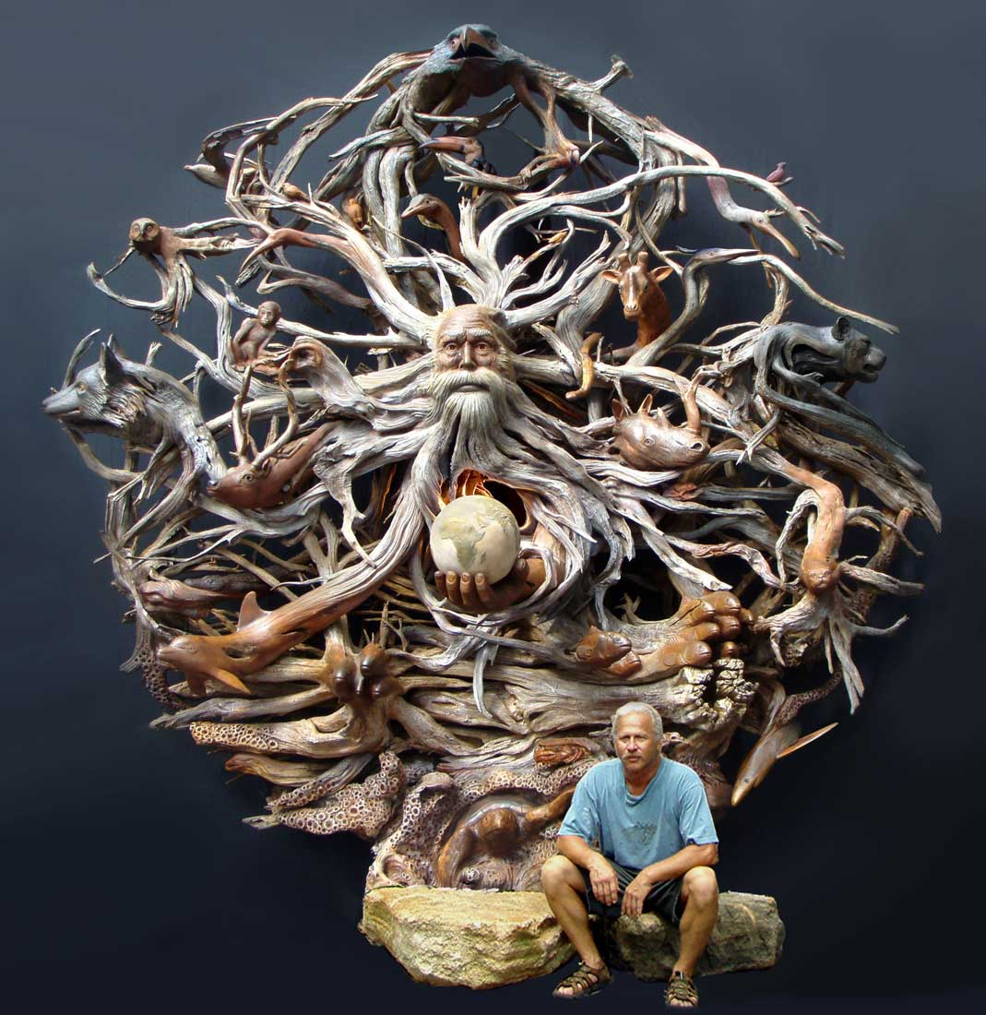
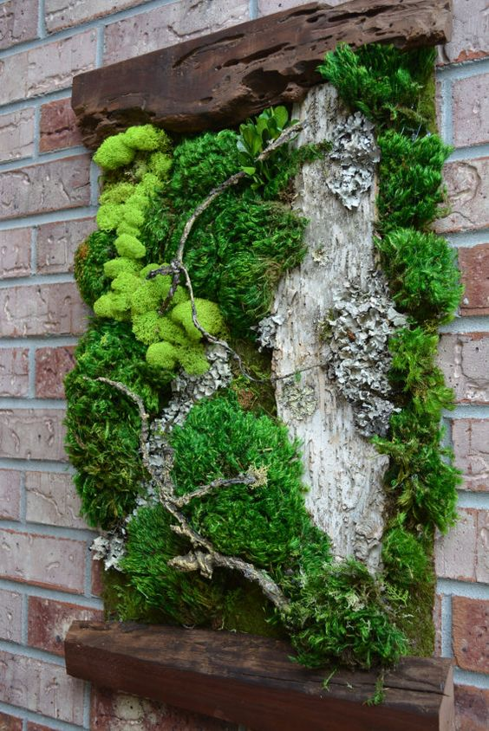
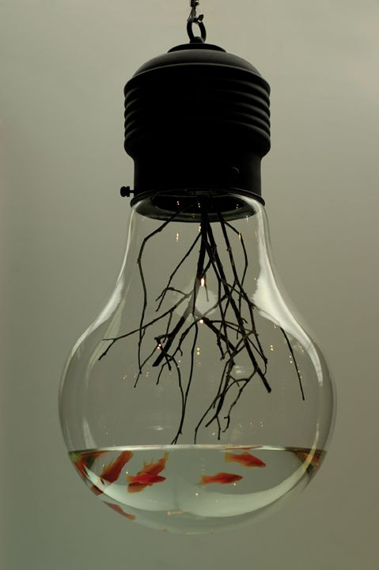
7.2วัสดุที่ใช้ในการผลิตงานศิลปะ
ในการผลิตงานศิลปะสิ่งหนึ่งที่จะทำให้งานสร้างสรรค์ศิลปะมีความพิเศษแตกต่างกันออกไปทั้งที่มีรูปทรงเดียวกันนั้นคือ การเลือกใช้วัสดุในการผลิตงาน ทั้งนี้การใช้วัสดุส่งผลถึงพื้นผิวในการสัมผัสที่ส่งผลต่อการการจัดองค์ประกอบศิลป์โดยวัสดุในการการออกแบบประกอบไปด้วย
7.2. 1.วัสดุจากธรรมชาติ วัสดุจากธรรมชาติเป็นวัสดุที่เกิดขึ้นเองตามธรรมชาติ วัสดุเหล่านี้นำมาใช้ในงานศิลปะได้
7.2 2. วัสดุที่คนสร้างขึ้น วัสดุที่คนสร้างขึ้นเป็นวัสดุที่เกิดจากการทำขึ้นใหม่ วัสดุเหล่านี้สามารถนำมาสร้างสรรค์งานศิลปะได้

Slide 7
7.3ประเภทงานศิลปะในการออกแบบ
ทั้งนี้การผลิตงานศิลปะเมื่อทราบถึงวัสดุต่างๆที่ใช้ในการผลิตงานและสิ่งที่ขาดไม่ได้คือกระบวนการสร้างสรรค์งานศิลปะซึ่งมีหลากหลายรูปแบบมากและแต่ละเทคนิคในการสร้างสรรค์สรรค์ก็ทำให้งานมีความแตกต่างการไปตามลักษณะผลงานดังเราสามารถแบ่งงานในการสร้างสรรค์งานศิลปะ ออกแบบเป็น2กลุ่มใหญ่ๆประกอบไปด้วย
1.งานศิลปะบริสุทธิ์ในการออกแบบ(Pure art)
เป็นงานศิลปะแบบดั่งเดิมที่มุ่งเน้นความงาม ความสุขและความพึงพอใจ มากว่าประโยชน์ใช้สอยที่เรียกอีกอย่างว่าวิจิตรศิลป์ ที่ประกอบไปด้วย
1. จิตกรรม 2.ประติมากรรม 3.ถ่ายภาพ 4. วรรณกรรมและดนตรี
2.งานศิลป์ประยุกต์(Applied Art)
ศิลปะที่มุ่งเน้นประโยชน์ใช้สอยเป็นหลัก และยังคงเรื่องความงามอยู่ ประกอบไปด้วย
1.งานสถาปัตยกรรม 2. งาน ตกแต่งภายใน 3. ภูมิสถาปัตยกรรม
4. การออกแบบผลิตภัณฑ์ 5.พานิชศิลป์ 6.แฟชั่น
7.การออกแบบกราฟิก 8.การออกแบบตัวอักษร 9. ภาพยนตร์ เกม การ์ตูน
10เวฟดีไซต์ ทั้งนี้เราสามารถให้รายละเอียดรูปแบบศิลปะแต่ละประเภทได้เพื่อให้นักออกแบบงานด้านศิลปะนำแนวทางเหล่านี้เพื่อนำไปใช้ในการสร้างสรรค์ผลงานทางด้านศิลปะได้มากขึ้นโดยเริ่มต้นจากธนภัทร์ รุ่งธนาภิรมย์2557 ทฤษฎีความงาม At4print Co.,Ltd.

Slide 8
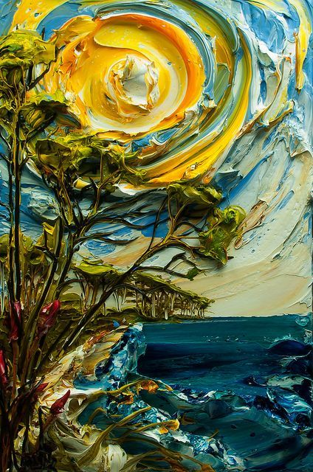
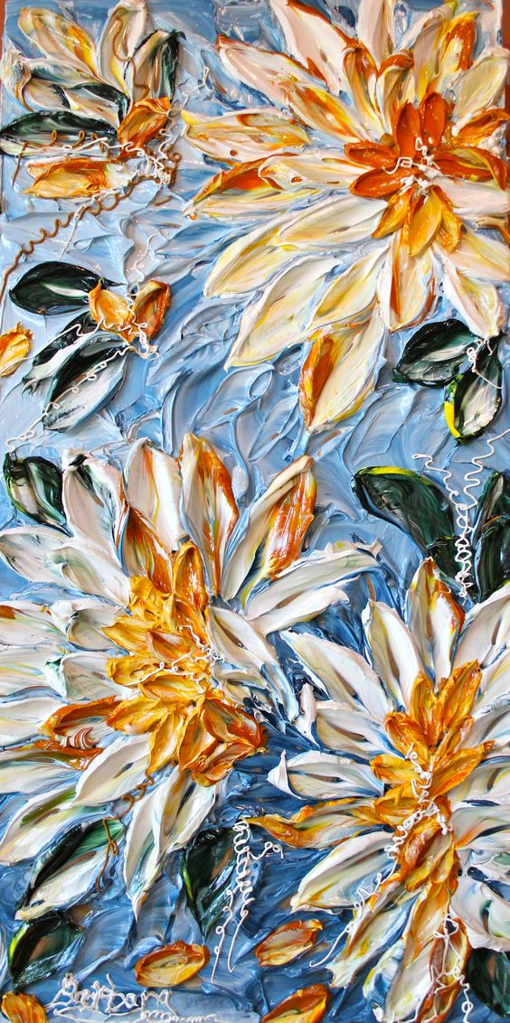
1.งานศิลปะบริสุทธิ์ในการออกแบบ(Pure art)
1. จิตรกรรม ( Painting) เป็นผลงานศิลปะที่แสดงออกด้วยการขีดเขียน การวาด และระบายสี เพื่อให้เกิดภาพ บรรลุ เป็นงานศิลปะที่มี 2 มิติ เป็นรูปแบน ไม่มีความลึกหรือนูนหนา แต่สามารถเขียนลวงตาให้ เห็นว่ามีความลึกหรือนูนได้ ความงามของจิตรกรรมเกิดจากการใช้สีในลักษณะต่าง ๆ กัน

Slide 9
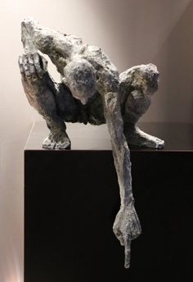
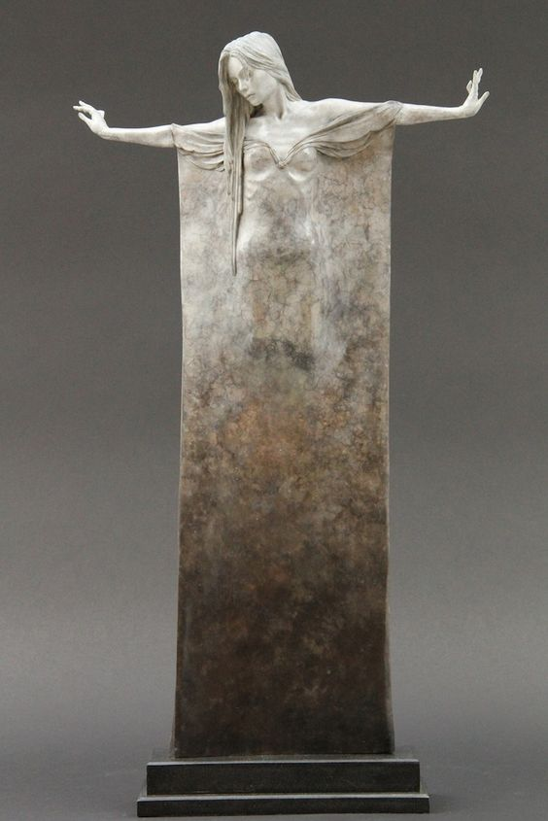
2.งานประติมากรรม (sculpture) เป็นงานศิลปะที่แสดงออกด้วยการปั้น แกะสลัก หล่อ และการจัดองค์ประกอบความงามอื่น ลงบนสื่อต่างๆ เช่น ไม้ หิน โลหะ สัมฤทธิ์ ฯลฯ เพื่อให้เกิดรูปทรง 3 มิติ มีความลึกหรือนูนหนา สามารถสื่อถึงสิ่งต่างๆ สภาพสังคม วัฒนธรรม รวมถึงจิตใจของมนุษย์โดยชิ้นงาน ผ่านการสร้างของประติมากร ประติกรรมเป็นแขนงหนึ่งของทัศนศิลป์ ผู้ทำงานประติมากรรม มักเรียกว่า ประติมากร

Slide 10
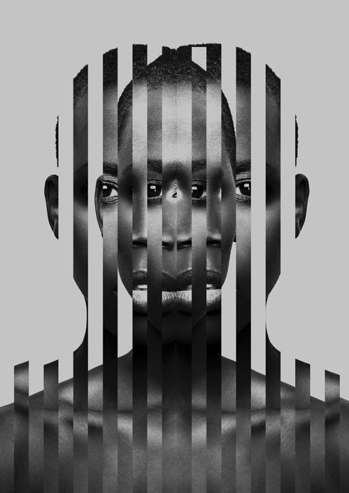
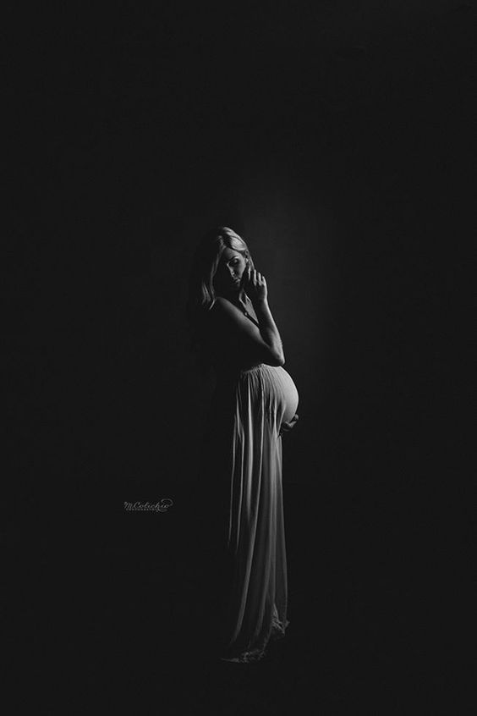
3.ศิลปะภาพถ่าย (Photography) ศิลปะภาพถ่ายถือกำเนิดในทวีปยุโรป เช่นเดียวกับศิลปะแขนงอื่น ๆ และนับตั้งแต่เริ่มวิวัฒนาการก็มีคำถามเกิดขึ้นอยู่เสมอว่า ภาพถ่ายเป็นศิลปะจริงหรือไม่ ภาพถ่ายเป็นศิลปะลักษณะพิเศษเฉพาะตัวที่แตกต่างจากศิลปะแขนงอื่น ๆในศิลปะที่เกิดในยุคเดียวกัน หลายประการ
ปีกัสโซ ( Picasso ) ศิลปินเอกของโลกพูดถึงภาพถ่ายในผี พ.ศ. 2482 ว่า “เมื่อเราสามารถเห็นสิ่งที่เราปรารถนาจะแสดงออกในภาพถ่ายได้ นั่นแสดงให้เห็นอย่างเด่นชัดว่า จิตรกรหมดภาระแล้ว” แม้คำพูดของปีกัสโซจะไม่เป็นจริงทั้งหมด เพราะทุกวันนี้ภาพเขียนก็ยังคงมีความสำคัญอยู่ แต่คำพูดของปีกัสโซมีความสำคัญในแง่ที่ว่า แม้ศิลปินเอกอย่างปีกัสโซยังมองเห็นศิลปะในภาพถ่ายและให้ความสำคัญ แก่ภาพถ่าย จึงไม่น่ามีข้อกังขาว่าภาพถ่ายจะเป็นศิลปะหรือไม่อีกต่อไป

Slide 11
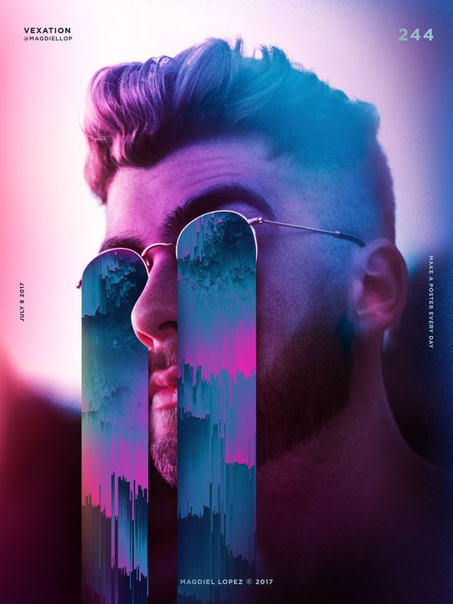
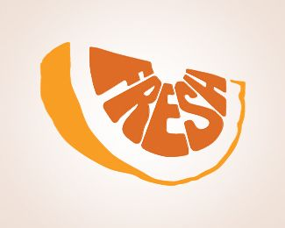
2.งานศิลป์ประยุกต์(Applied Art)
การออกแบบกราฟิก(Graphics)
การกราฟิกเป็นส่วนสำคัญที่มีบทยิ่งต่อการออกแบบและกระบวนการผลิตสื่อประเภทต่างๆได้แก่ หนังสือ นิตยสาร วารสาร แผ่นป้าย บรรจุภัณฑ์ แผ่นพับ แผ่นปลิว โทรทัศน์ โฆษณา ภาพยนตร์ ฯลฯ
นักออกแบบจะใช้วิธีการทางศิลปะและวิธีการทางการออกแบบร่วมกันสร้างรูปแบบสื่อ เพื่อให้เกิดศักยภาพสูงสุดในการที่จะเป็นตัวกลางในการสื่อความหมายระหว่างผู้สงสารและผู้รับสาร โดยการนำเอารูปภาพประกอบ ภาพถ่าย สัญลักษณ์ รูปแบบ ขนาดตัวอักษรมาจัดวางเพื่อให้เกิดการนำเสนอข้อมูลอย่างขัดเจน เกิดผลดีต่อกระบวนการสื่อความหมาย

Slide 12
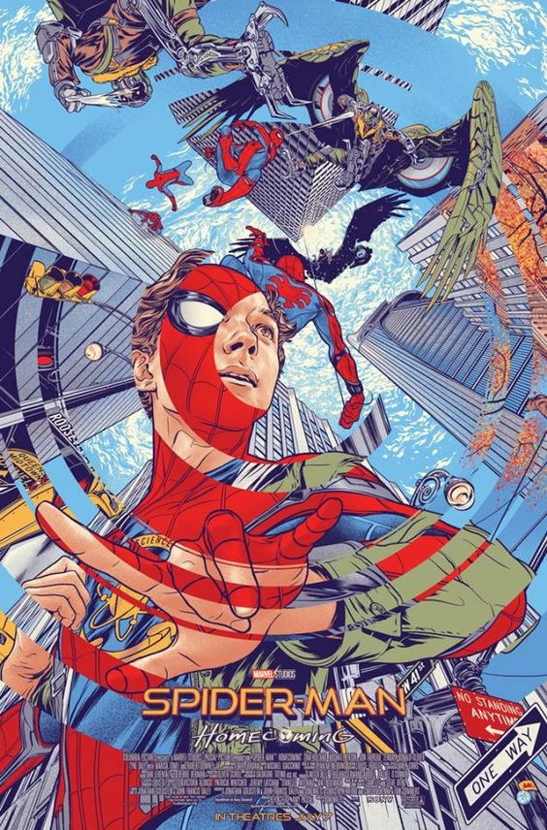
งานภาพยนตร์(movie) เป็นกระบวนการบันทึกภาพด้วยฟิล์ม แล้วนำออกฉายในลักษณะที่แสดงให้เห็นภาพเคลื่อนไหว (motion pictures) ภาพที่ปรากฏบนฟิล์มภาพยนตร์หลังจากผ่านกระบวนการถ่ายทำแล้วเป็นเพียงภาพนิ่งจำนวนมาก ที่มีอิริยาบทหรือแสดงอาการเคลื่อนไหวเปลี่ยนแปลงไปทีละน้อยต่อเนื่องกันเป็นช่วงๆ ตามเรื่องราวที่ได้รับการถ่ายทำและตัดต่อมา
ในด้านการผลิตภาพยนตร์ ใช้หลักการ ใช้หลักการที่เรียกว่า การเห็นภาพติดตา (persistence of vision)และเมื่อนำเอาภาพนิ่งเหล่านั้นมาฉายดูทีละภาพด้วยอัตราความเร็วในการฉายต่อภาพเท่า ๆ กัน เ ภาพนิ่งเหล่านั้นจะกลายเป็นภาพเคลื่อนไหวที่ต่อเนื่องกันเป็นธรรมชาติ ปัจจุบัน ความเร็วที่ใช้ในการถ่ายทำคือ 24 เฟรม ต่อ 1 วินาที

Slide 13
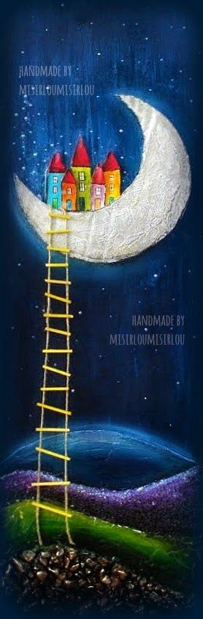
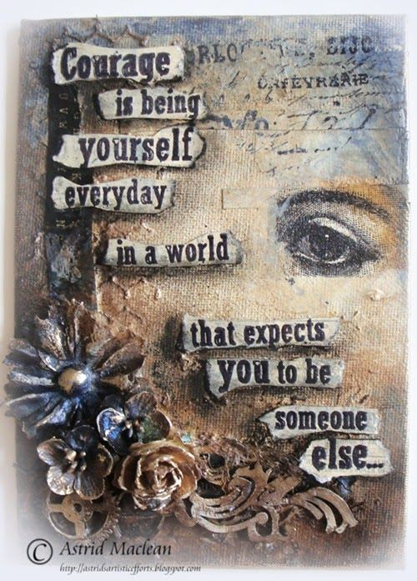
ศิลปะสื่อผสม (Mixed Media Art)
คำว่า ศิลปะสื่อประสม หรือ ศิลปะสื่อผสม หมายถึง ผลงานที่มนุษย์สร้างสรรค์ขึ้นโดยใช้เทคนิคและวิธีการของศิลปะทางด้านทัศนศิลป์หลาย ๆ แขวงมาผสมผสานทำให้เกิดผลงานที่อยู่ในชิ้นเดียวกัน เน้นหลักการจัดองค์ประกอบศิลป์ แสดงออกถึงอารมณ์สะเทือนใจของผู้สร้าง ซึ่งวัสดุที่ใช้ในการสร้างผลงานสื่อผสมสามารถหาได้จากวัสดุธรรมชาติ เช่น วัสดุจากพืช สัตว์ และแร่ วัสดุสังเคราะห์ เช่น กระดาษ โลหะ เป็นต้น
ซึ่งนิยามของคำว่าศิลปะนั้นเป็นการนำสิ่งที่มีอยู่มาประยุกต์ผสมผสานกันเพื่อให้เกิดเป็นผลงานทางด้านศิลปะที่มีรูปแบบออกมาเป็นรูปเป็นร่างเพื่อให้คนดูได้สามารถรับรู้ถึงความหมายของผลงานศิลปะที่เราสร้างขึ้นมานั่นเองครับ ซึ่งการถ่ายทอดเรื่องราวหรือว่าการเล่าเรื่องเหตุการณ์ต่างๆนั้น ถ้าเราสามารถถ่ายทอดเรื่องราวเป็นแบบสามมิติได้ ก็จะทำให้ผู้ที่ชมผลงานนั้นสามารถที่จะซึมซับข้อมูลได้เร็วขึ้นและได้เห็นถึงความแตกต่างระหว่างเรื่องเล่ากับเหตุการณ์ที่เป็นจริง ซึ่งด้วยเหตุนี้จึงได้มีการนำความรู้ทางด้านศิลปะแขนงต่างๆมาผสมกันจนเรียกว่า ศิลปะสื่อผสม ซึ่ง สื่อผสม เป็นผลงานศิลปะในด้านวิจิตรศิลป์ ในการนำสื่อมากกว่าสองสื่อ หรือศิลปะมากกว่าสองแขนงมารวมกันขึ้นไปมาสร้างเป็นงานชิ้นเดียวกัน โดยนิยมใช้สื่อที่แตกต่างกัน มานำจุดเด่นของแต่ละสื่อมาใช้ร่วมกัน
ซึ่งนักออกแบบหลายๆท่านได้พยายามศึกษาข้อมูลเกี่ยวกับศิลปะสื่อผสมเพื่อที่จะนำมาออกแบ

Slide 14
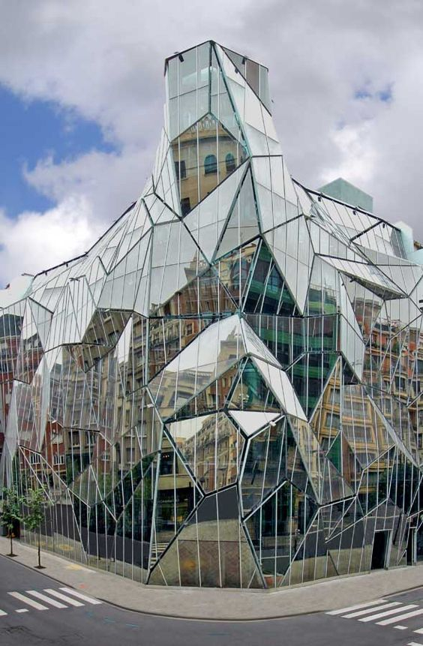
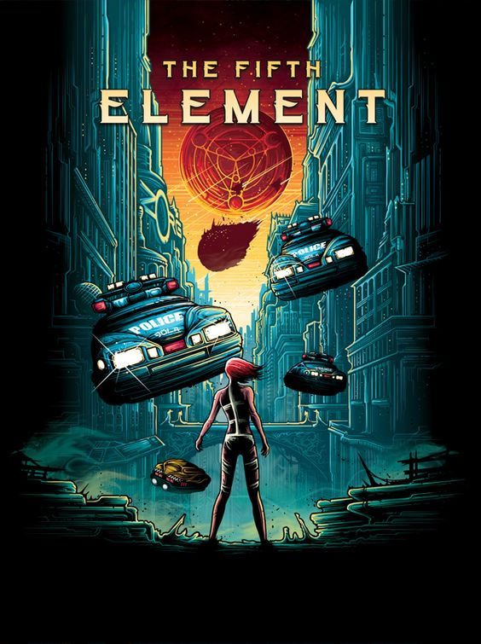
exercise
ให้นักศึกษา ทำความเข้าใจในรูปแบบแนวงานที่ตนเองสนใจ
และนำมาใช้ในการออกแบบงานศิลปะในรูปแบบจนงานสำเร็จแต่ยังคงรายละเอียดในการผลิต
งานประเภทไหน
แนวคิดงานเป็นอย่างไร
ทำการร่างภาพ3ระดับ
ผลิตงานต้นฉบับ1ชิ้น

Slide 15
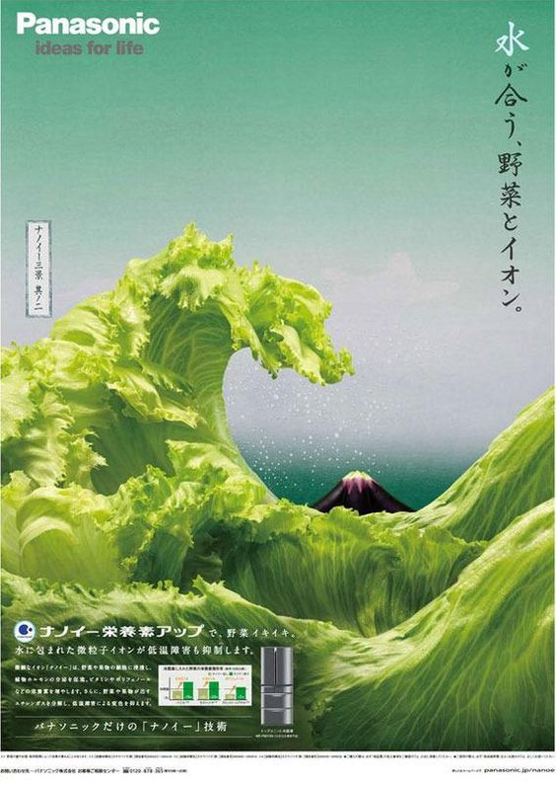
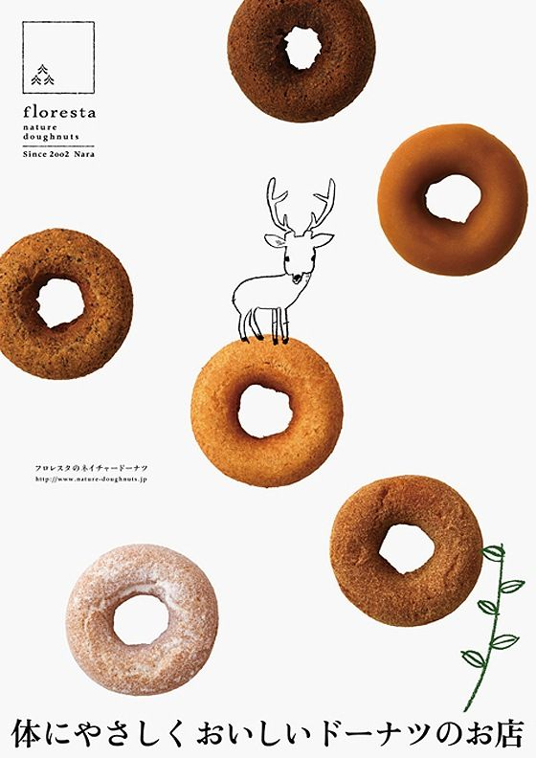

Slide 16
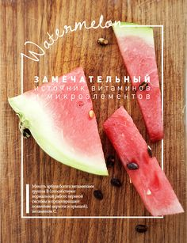
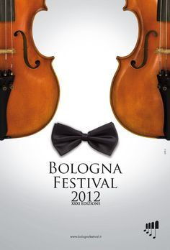

Slide 17
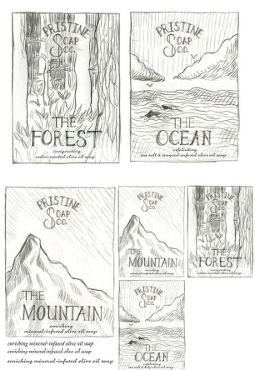
การประยุกต์ใช้งานกับงานออกแบบ
การประยุกต์ใช้งานออกแบบกับงานศิลปะ1ชิ้น
งานโปสเตอร์โฆษณาสินค้าอะไรก็ได้โดยใช้หลักการในการออกแบบ
ตั้งแต่แนวคิด
การร่างภาพ
และผลิตวัสดุและงาน
ขนาดa4พร้อมทั้งเขียนสรุปกระบวนการ1หน้า

Slide 18
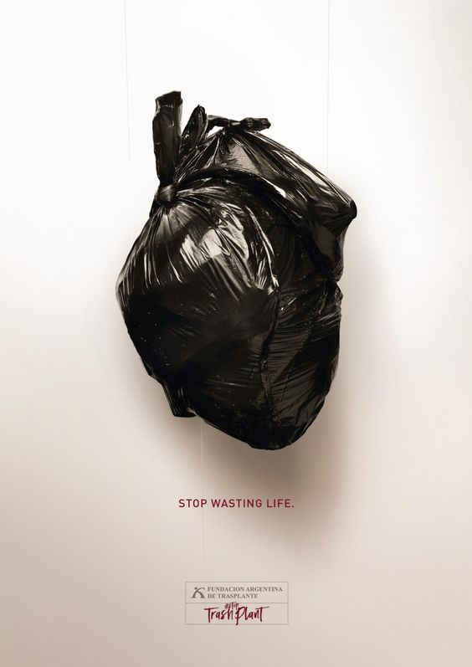
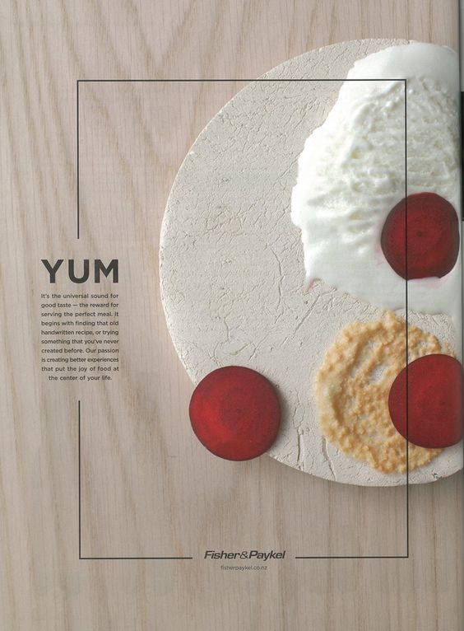

Slide 19
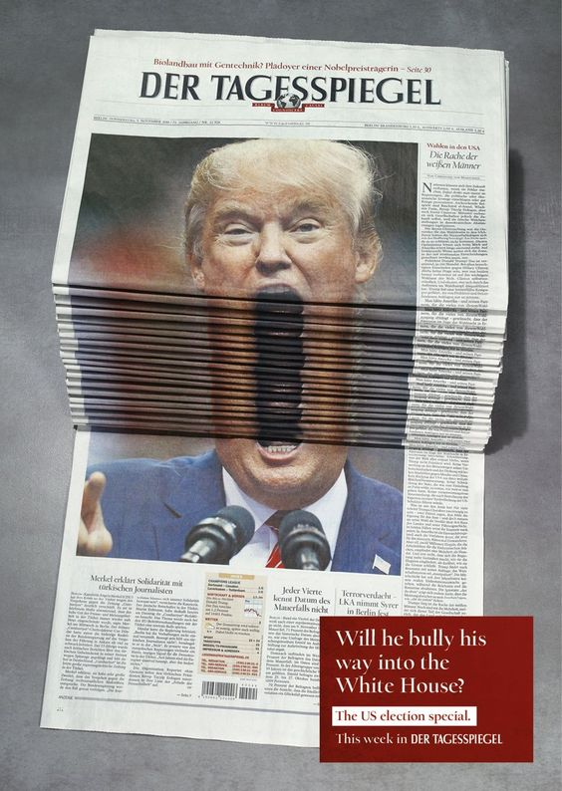
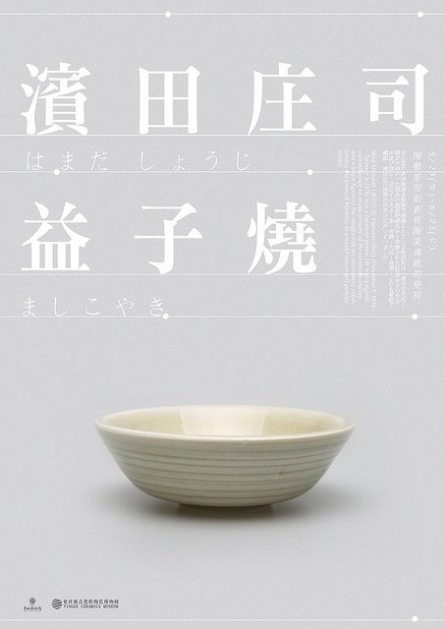

Slide 20
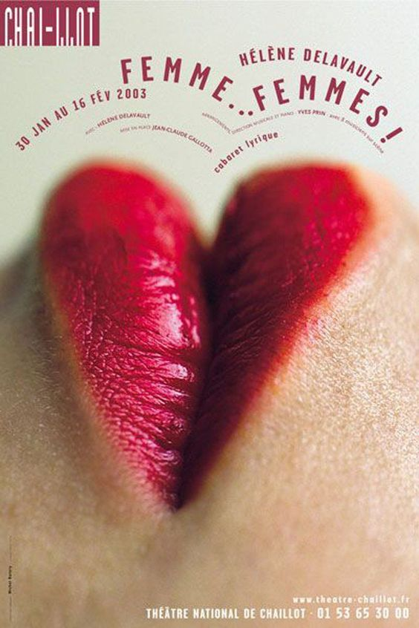

Slide 21
พัก10นาที

Slide 22
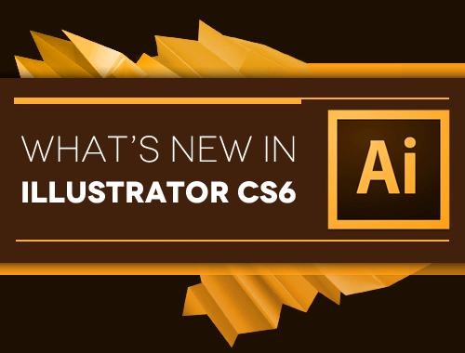
การผลิตงานกราฟฟิคด้วยillustrator

Slide 23
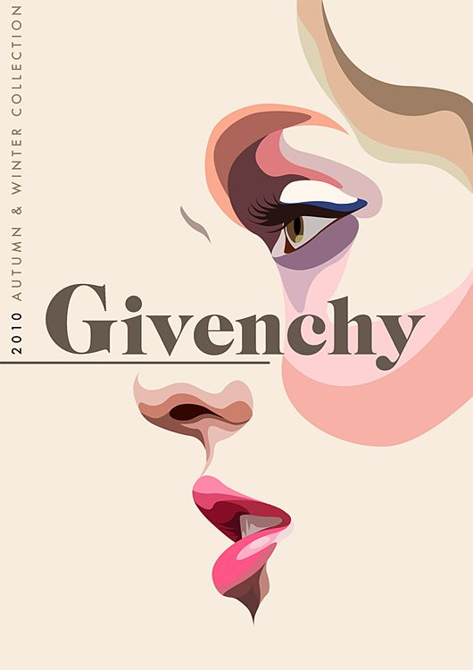
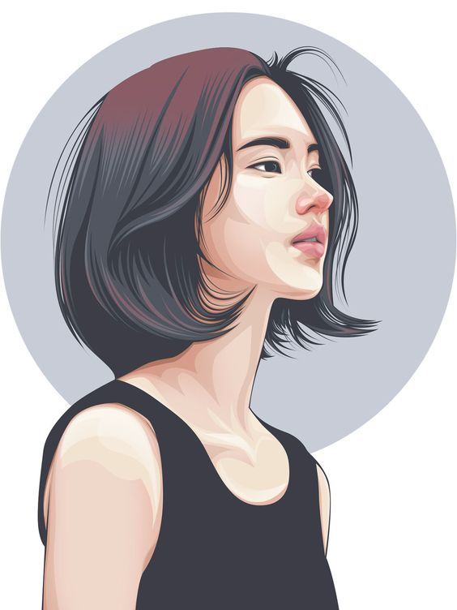

Slide 24
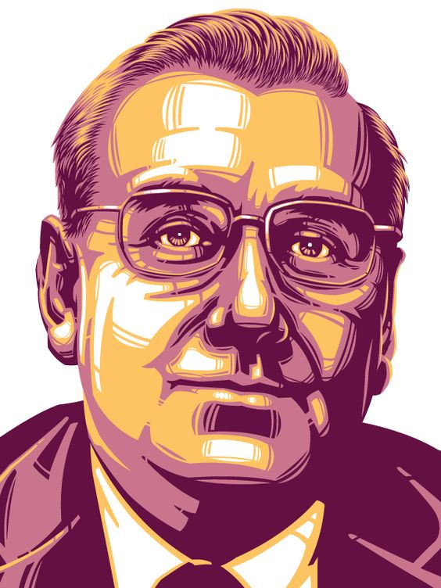
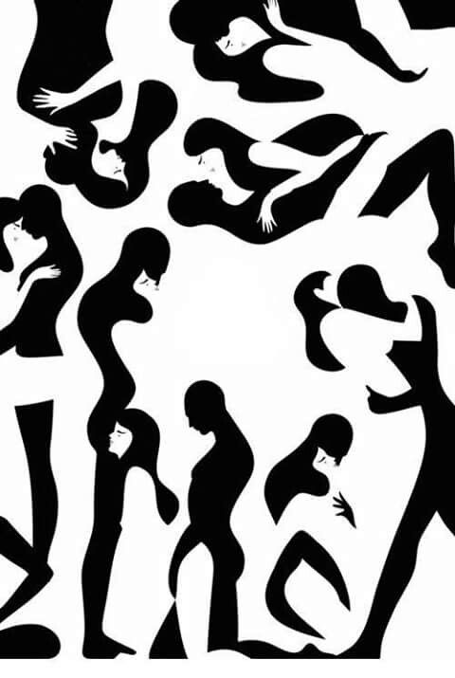

Slide 25
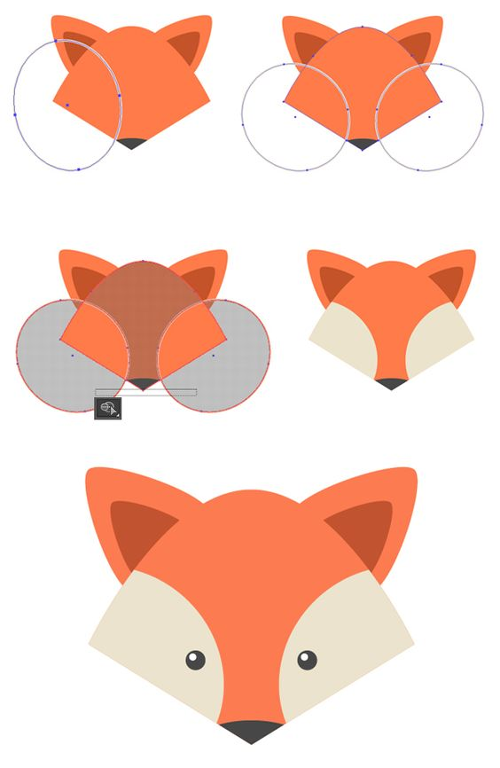
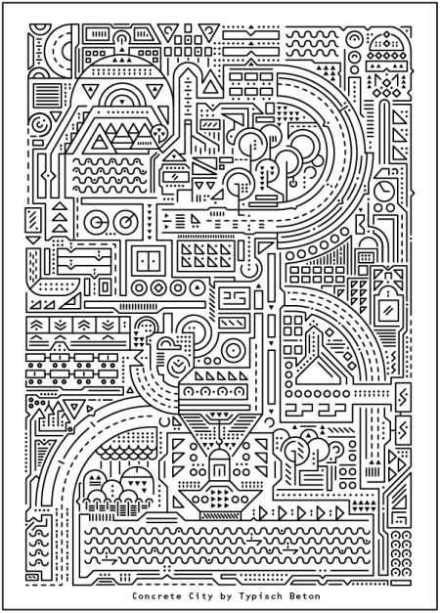

Slide 26
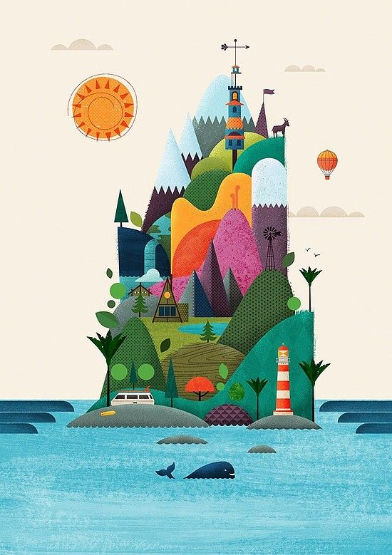
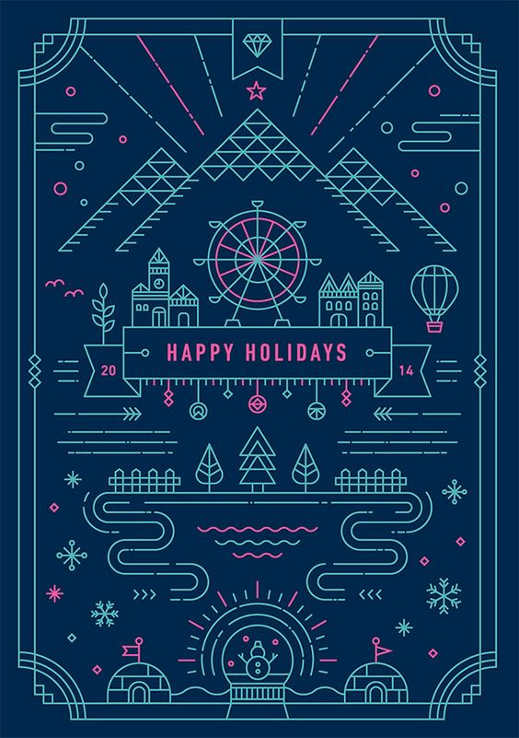

Slide 27
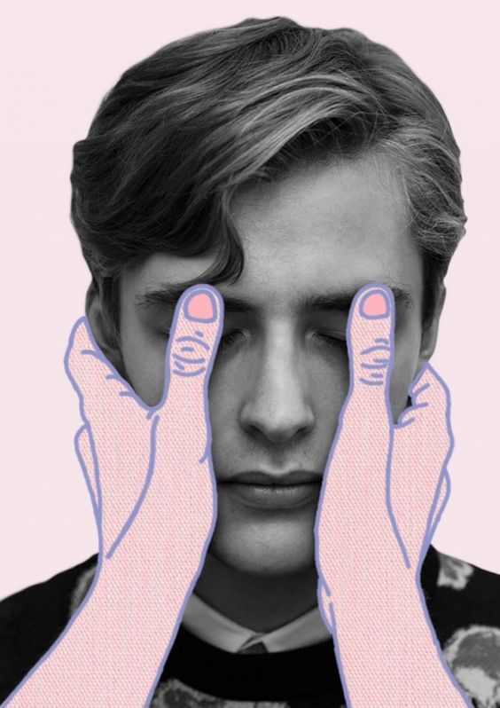

Slide 28
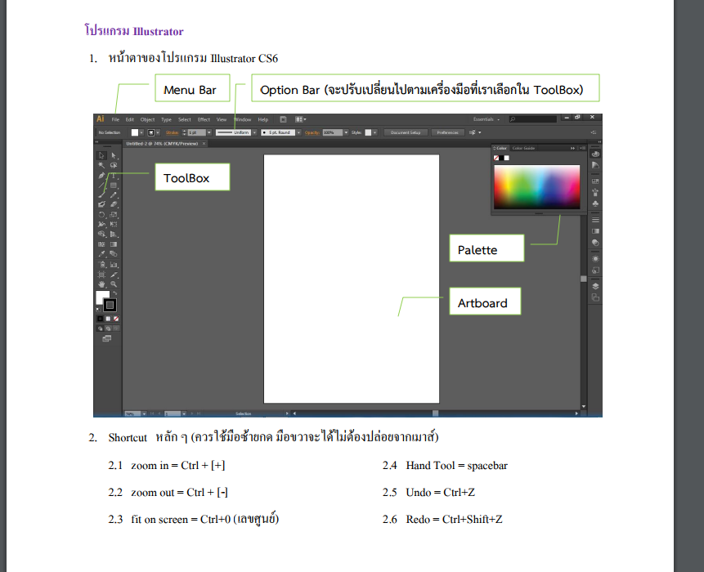

Slide 29
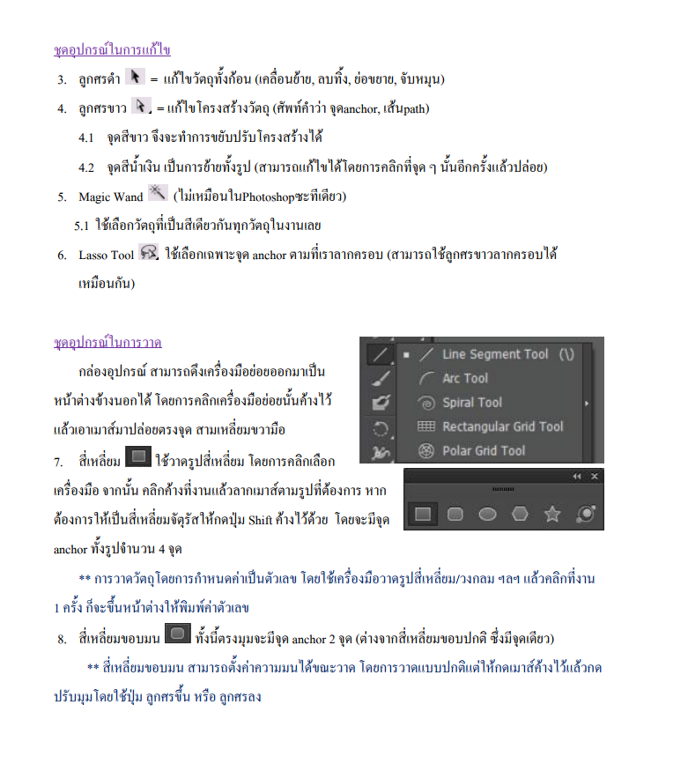

Slide 30
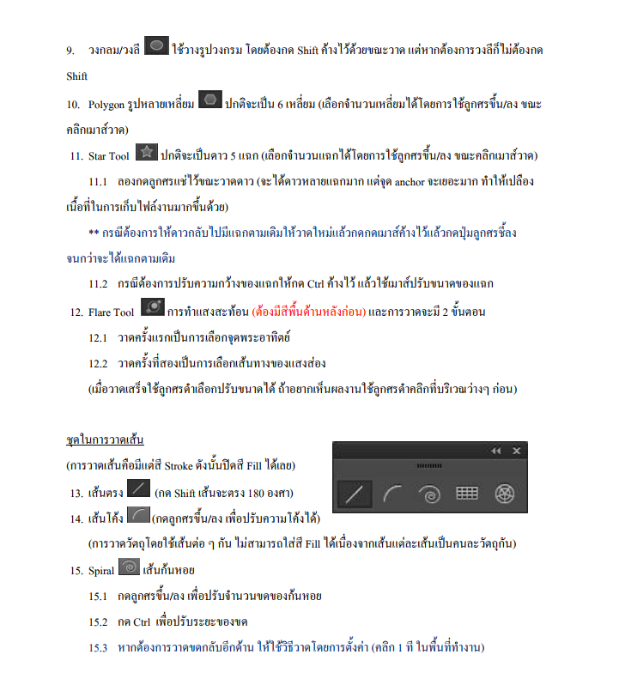

Slide 31
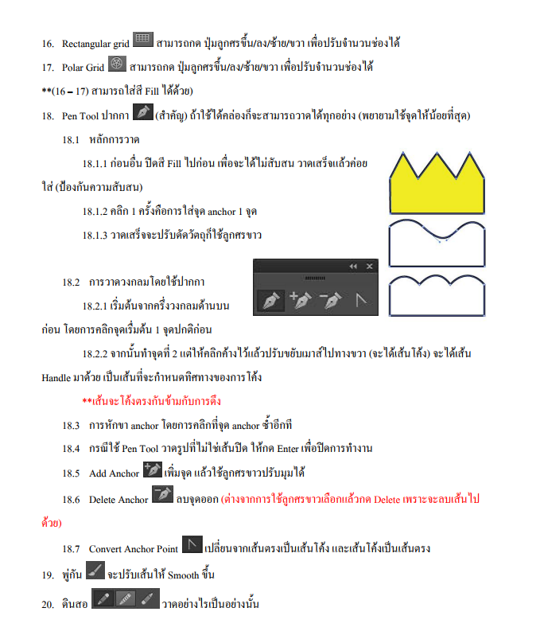

Slide 32


Slide 33


Slide 34


Slide 35
งานai
งานai องค์ประกอบภาพ
การสร้างลายเส้น
การประยุกต์ใช้ลายเส้นกับภาพถ่าย

Slide 36
Homework- Week5-6
ทำงานชุดแรกต่อ.....

Slide 37
ครั้งที่7 สีกับการออกแบบ
AI
ทฤษฎีสี
จิตวิทยา
องค์ประกอบ
การใช้สีกับการออกแบบ
การบ้าน การออกแบบรวดลาย และจัดองค์ประกอบ

